Slide 1
Warenkorbanalyse für ein Black-Friday-Angebot
Günenc, Firat, 1334549
Fakultät für Wirtschaftswissenschaft
Lehrstuhl für Betriebs­wirtschafts­lehre, insbe­son­dere Betriebliche Anwen­dungs­systeme

Slide 2
Ausgangslage & Analysevorgehen
Ziel: Für das Black-Friday-Angebot soll datenbasiert ermittelt werden, welche Produkte typischerweise gemeinsam gekauft werden.
Methode: Warenkorbanalyse mit Assoziationsregeln (Apriori-Algorithmus) auf Basis von 10.207 Bestellungen.
Logik: Regeln der Form „Wer A kauft, kauft auch B“ liefern die Grundlage für Bundles, Cross-Selling und personalisierte Kampagnen.
1 Daten aufbereiten
Bestellungen bereinigen
2 Transaktionen
Produktgruppen je Bestellung
3 Apriori
Support, Konfidenz, Lift
4 Empfehlungen
Regeln interpretieren

Slide 3
Methodik: Kennzahlen, Parameter & Betrachtungsebene
Support: Anteil aller Bestellungen, in denen die Produktkombination gemeinsam auftritt.
Konfidenz: Wahrscheinlichkeit, dass B gekauft wird, wenn A bereits im Warenkorb liegt.
Lift: Faktor gegenüber dem Zufall. Lift > 1 bedeutet eine überzufällig häufige Kombination.
Begründung der Parameter: 1 % Support entspricht rund 100 Bestellungen – niedrig genug für kleinere Gruppen, hoch genug gegen Zufallsrauschen; 50 % Konfidenz sichert belastbare Regeln.
Gewählte Parameter
Mindestsupport: 0,01 (1 %)
Mindestkonfidenz: 0,50 (50 %)
Bewertung der Stärke über den Lift
Betrachtungsebene: Produktgruppe
Bei dem breiten Sortiment der BAS Cycling hätten einzelne Artikel einen zu geringen Support. Die Analyse auf Ebene der Produktgruppen liefert daher deutlich belastbarere und besser interpretierbare Regeln.

Slide 4
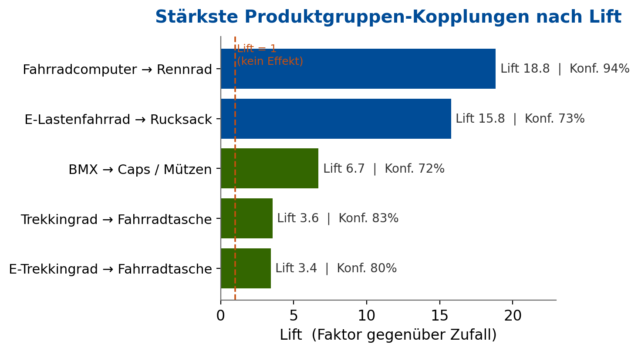
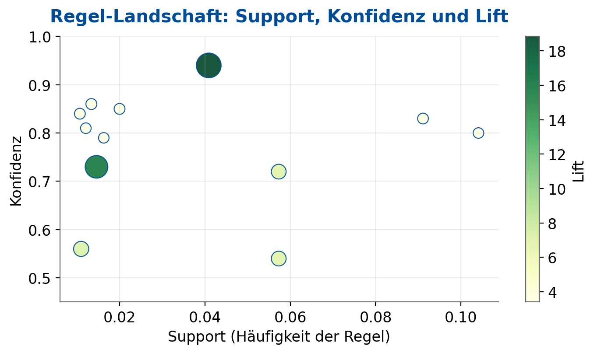
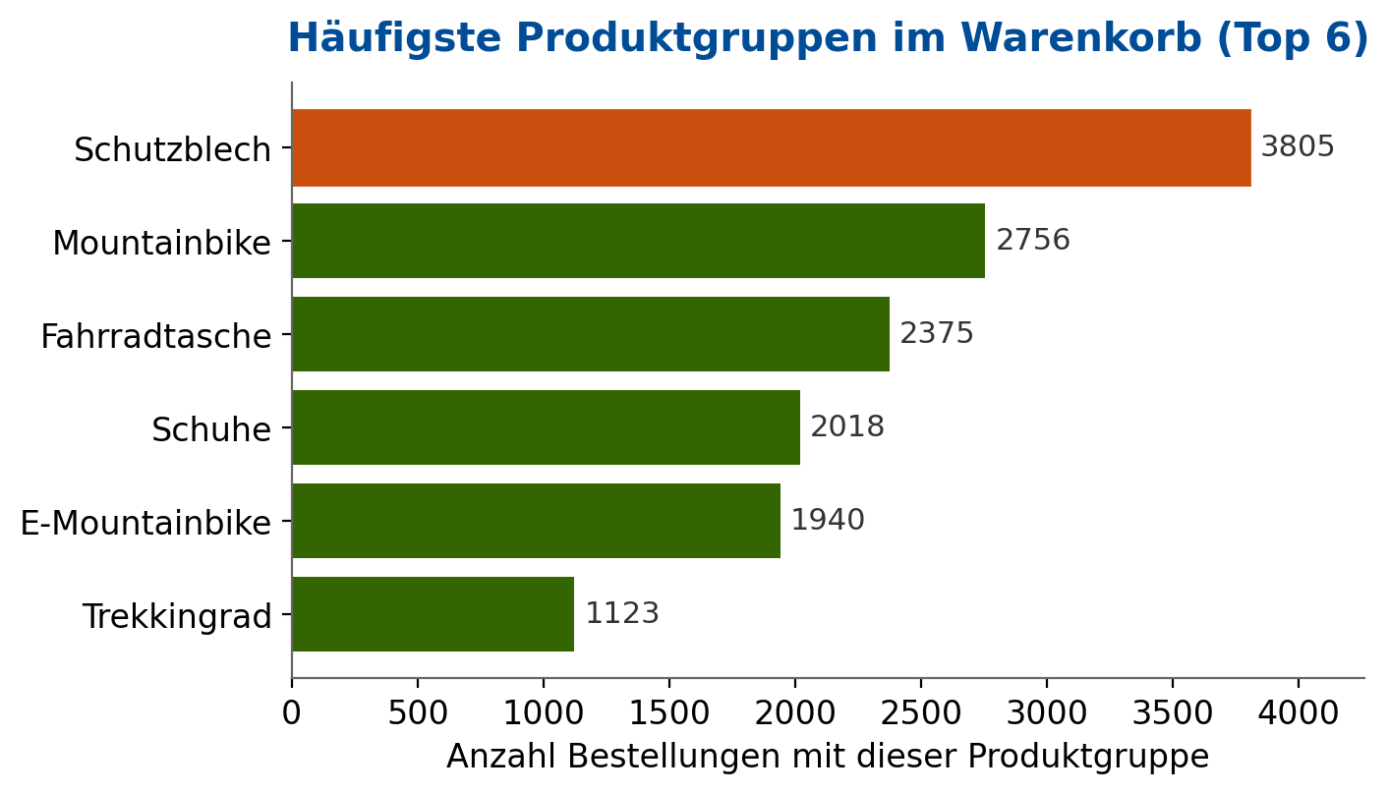
Ergebnisse: Stärkste Produktgruppen-Kopplungen
Fahrradcomputer + Rennrad
Lift 18,8 · Konfidenz 94 %
E-Lastenfahrrad + Rucksack
Lift 15,8 · Konfidenz 73 %
Trekkingrad + Fahrradtasche
Lift 3,6 · Konfidenz 83 % · hoher Support (~9 %)
Alle Kombinationen liegen deutlich über Lift 1 – sie treten also klar überzufällig gemeinsam auf.

Slide 5
Regel-Landschaft & Struktur des Sortiments
Support, Konfidenz und Lift aller Regeln
Häufigste Produktgruppen im Warenkorb
Hoher Lift bei Nischen-Gruppen (z. B. Rennrad-Zubehör) eignet sich für gezielte Aktionen; hoher Support bei Trekking-Produkten für breit beworbene Standard-Bundles.

Slide 6
Handlungsempfehlungen für das Management
1 Black-Friday-Bundles
Stark gekoppelte Gruppen als rabattierte Sets bewerben: Rennrad + Fahrradcomputer sowie E-Lastenfahrrad + Rucksack.
2 Cross-Selling im Shop
Bei Trekkingrädern automatisch die Fahrradtasche vorschlagen – hoher Support bedeutet einen großen Umsatzhebel im Massengeschäft.
3 Personalisierte Kampagnen
Käufern einer Produktgruppe gezielt die gekoppelte Gruppe per Newsletter und im Kundenkonto anbieten.
4 Sortiment & Platzierung
Gekoppelte Gruppen gemeinsam bevorraten, im Shop nebeneinander platzieren und die Lagerplanung an den Kopplungen ausrichten.

Slide 7
Back-Up: Top-Assoziationsregeln (Auszug)
Regel | Support | Konfidenz | Lift
Fahrradcomputer → Rennrad | 0,041 | 0,94 | 18,84
Rennrad → Fahrradcomputer | 0,041 | 0,82 | 18,84
E-Lastenfahrrad → Rucksack | 0,015 | 0,73 | 15,79
BMX → Caps / Mützen | 0,057 | 0,72 | 6,70
Caps / Mützen → BMX | 0,057 | 0,54 | 6,70
Jacken, Trekkingrad → Fahrradtasche | 0,013 | 0,86 | 3,68
Schuhe, Trekkingrad → Fahrradtasche | 0,020 | 0,85 | 3,64
Trekkingrad → Fahrradtasche | 0,091 | 0,83 | 3,56
E-Trekkingrad → Fahrradtasche | 0,104 | 0,80 | 3,44
Parameter: Support ≥ 0,01 und Konfidenz ≥ 0,50 · Basis: 10.207 Transaktionen, 38 Produktgruppen · Analyse mit dem Paket arules (Apriori).

